Slide 1
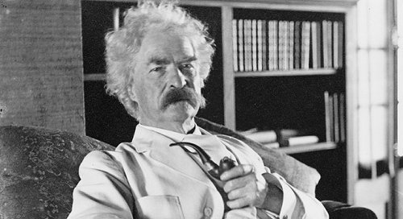
Тема семинара:
«Поспорим с Марком Твеном,
или
нескучная
немецкая грамматика»
«…Смею вас заверить, что такого безалаберного, бессистемного, скользкого и увёртливого языка, как немецкий, во всем свете не сыщешь. Вас носит в этом хаосе, как щепку в волнах; а когда вы уже думаете, что нащупали твёрдую почву среди бултыхания и сумятицы десяти частей речи, вы, перевернув страницу, читаете: "Учащемуся необходимо усвоить следующие исключения". Пробегаете страничку до конца и видите, что исключений больше, чем примеров на самое правило. И снова вы за бортом - и в поисках нового Арарата вязнете в зыбучих песках неизвестности. Вот какую муку я претерпел и претерпеваю доныне!»
Марк Твен «Об ужасающей трудности немецкого языка»
Цель:
демонстрация приёмов обучения грамматике немецкого языка, работающих на повышение мотивации изучения немецкого языка и развивающих soft skill.

Slide 2
Анализ-сравнение-вывод
Текст слайда
zwei | der zweite | Два/второй
vier | der vierte | Четыре/четвёртый
fünf | der fünfte | Пять/пятый
sechs | der sechste | Шесть/шестой
sieben | der siebte | Семь/седьмой

Slide 3
Шаг 3
Составление сравнительной таблицы
Nominativ | Dativ
Das Bild Die Gardine Die Wand Der Schrank Das Sofa Der Tisch Der Tisch | auf dem Bild hinter den Gardinen an der Wand neben dem Schrank vor dem Sofa auf dem Tisch unter dem Tisch
Шаг 1
Hard skills | Soft skills
Усвоение изучаемого понятия и грамматического правила | Поиск информации Критическое мышление Умение анализировать и делать вывод Умение доказать свою точку зрения
Шаг 2

Slide 4
Создание проблемной ситуации
Der grüne Wald | Зелёный лес
Ein grüner Wald
Текст слайда
Hard skills | Soft skills
Постановка темы и определение понятия, над которым будем работать | Критическое мышление Креативное мышление Планирование своей деятельности Работа в команде – анализ предложенных вариантов и выбор Умение доказать свою точку зрения Умение задавать вопросы
ЗАДАЙТЕ ВОПРОС!

Slide 5
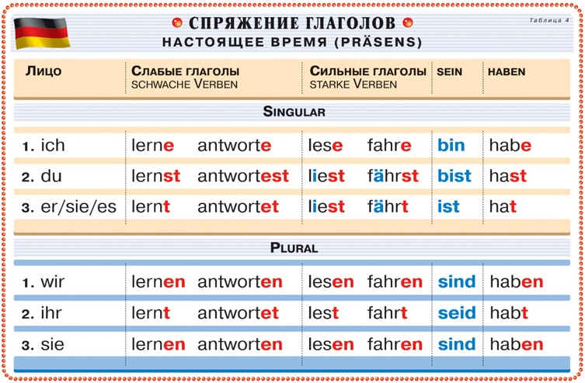
Визуализация грамматических тем
Hard skills | Soft skills
Усвоение грамматического правила | Умение пользоваться дополнительными источниками информации Использование имеющихся компетенций и знаний для самостоятельной работы
Источник: Start.de

Slide 6
Визуализация грамматического материала
machen
ich | mache | wir | machen
du | machst | ihr | macht
Er,sie,es | macht | sie Sie | machen
Hard skills | Soft skills
Усвоение грамматического материала | Умение выделять главное Развитие внимания

Slide 7
Перевод
ШАГ 1
Ich bade im Fluss.
Ich spiele Fußball.
Ich suche Pilze und Beere.
Hard skills | Soft skills
Постановка темы и определение понятия, над которым будем работать | Умение анализировать и делать вывод Умение доказать свою точку зрения Умение выделять проблему Умение планировать свою деятельность
Ich habe im Fluss gebadet.
Ich habe Fußball gespielt.
Ich habe Pilze und Beere
gesucht.
ШАГ 2

Slide 8
Грамматические песенки
Hard skills | Soft skills
Усвоение грамматического материала | Критическое мышление Креативное мышление Позитивность

Slide 9
Просмотр мультфильма и выполнение задания
Hard skills | Soft skills
Закрепление изученного грамматического материала | Анализ информации Критическое мышление Умение работать в команде Умение доказать свою точку зрения

Slide 10
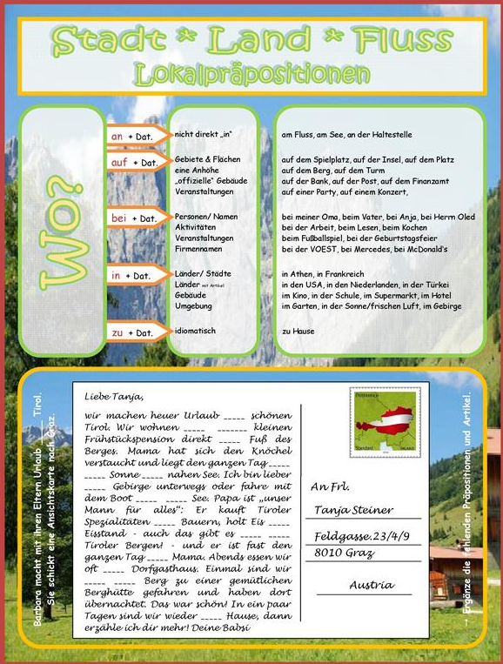
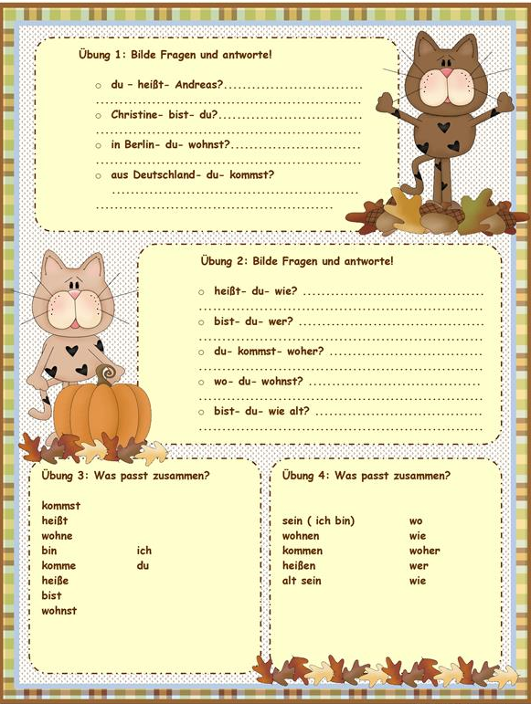
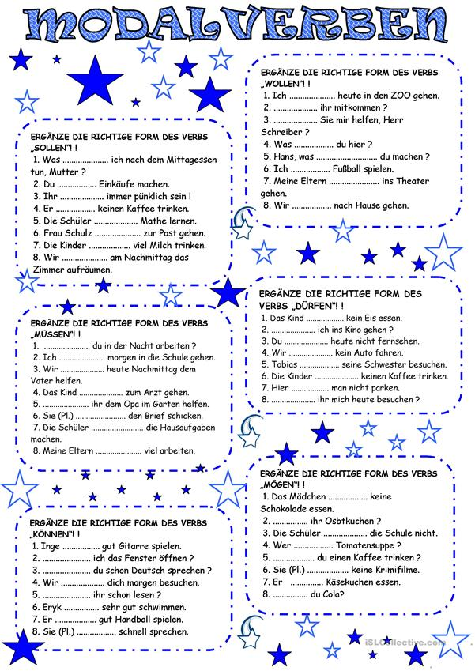
Рабочие листы
Hard skills | Soft skills
Отработка грамматических навыков на практике | Использование имеющихся компетенций для самостоятельной или командной работы Поиск нужной информации Выполнение оригинальных заданий Развитие нестандартного мышления Развитие креативного мышления Умение работать в команде Умение планировать свою деятельность
Текст слайда

Slide 11
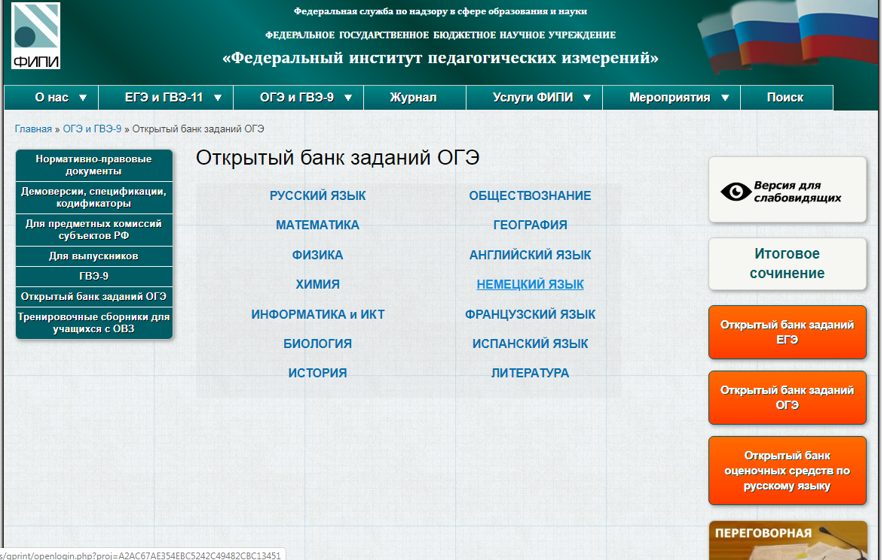
Использование открытого банка заданий
ФИПИ
Текст слайда
Hard skills | Soft skills
Отработка грамматических навыков на практике | Использование имеющихся компетенций для самостоятельной или командной работы Позитивность Умение планировать свою деятельность

Slide 12
Изучение мотивации
на примере предмета
«Второй иностранный язык»
Изучение данного предмета даст мне возможность узнать много важного для себя, проявить свои способности.

Slide 13
Изучение мотивации
на примере предмета
«Второй иностранный язык»
Изучаемый предмет мне интересен, и я хочу знать по данному предмету как можно больше.

Slide 14
Изучение мотивации
на примере предмета
«Второй иностранный язык»
Учебные задания по данному предмету мне интересны.

Slide 15
Изучение мотивации
на примере предмета
«Второй иностранный язык»
Я активно работаю на уроках по этому предмету.

Slide 16
Изучение универсальности использования приёмов на примере предмета «Второй иностранный язык»
Приёмы работы с информацией я могу использовать и на других предметах

